Slide 1
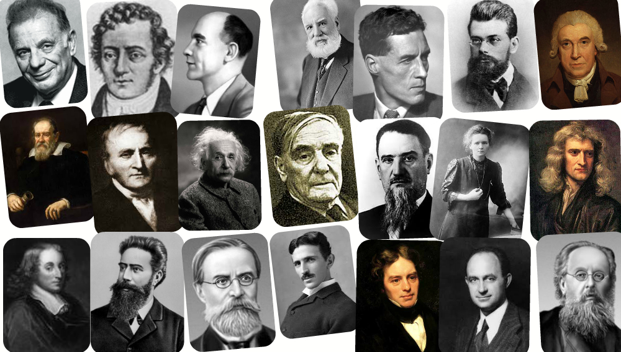

Видатні фізики світу

Slide 2
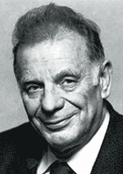
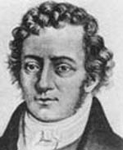
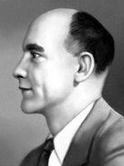
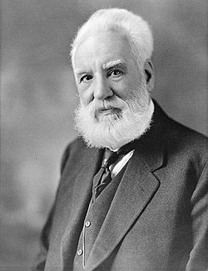
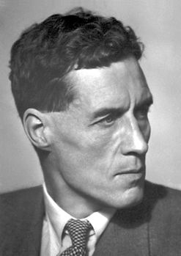
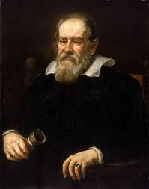
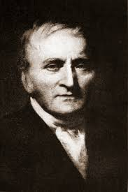
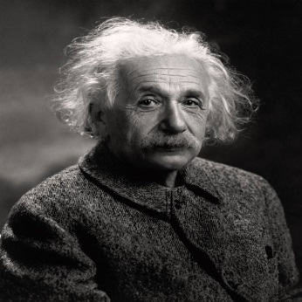
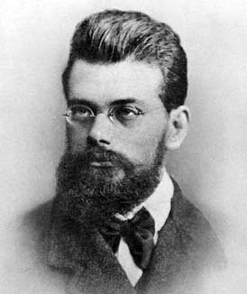
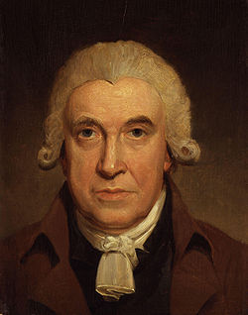
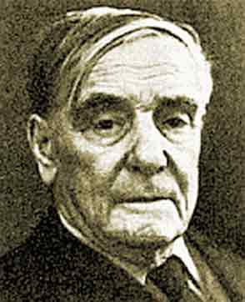
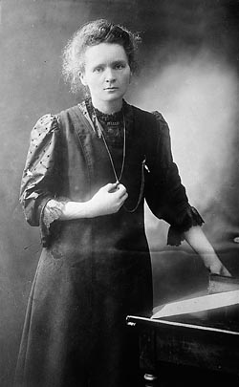
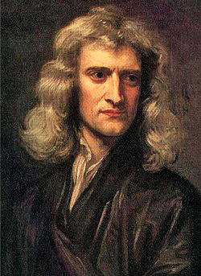
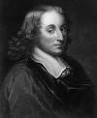
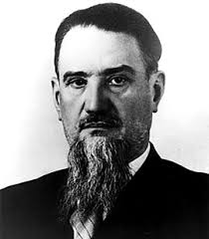
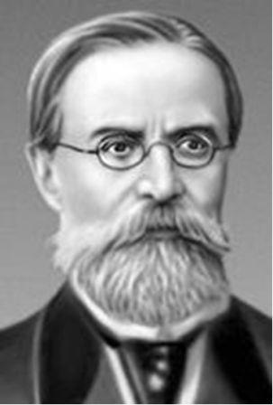
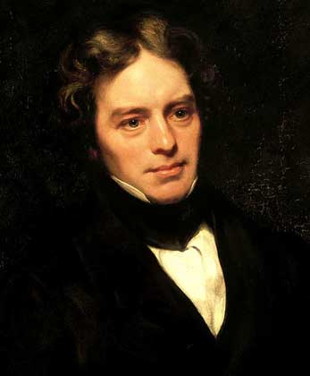
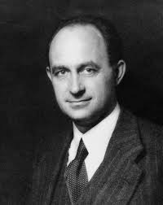
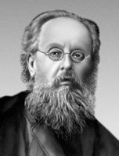
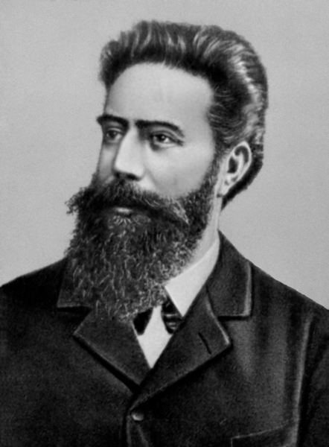
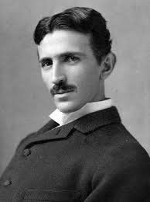
Зміст:

Slide 3
Жорес Іванович Алфьоров
15 березня 1930
Академік Алфьоров - один з найбільших російських учених в області фізики й техніки напівпровідників, його роботи одержали широку популярність і світове визнання, увійшли в підручники й монографії.

Slide 4
відкриття
Відкрив явище гіпер-інжекції в гетероструктурах і показав, що в напівпровідникових гетероструктурах можна принципово по-новому управляти електронними й світловими потоками.
Проведені під його керівництвом дослідження гетеропереходів у напівпровідниках забезпечили країні провідне місце у світі в новому перспективному напрямку фізики й техніки напівпровідників.

Slide 5
Досягнення
В 1972 за фундаментальні дослідження гетеропереходів у напівпровідниках академік Алфьоров став лауреатом Ленінської премії
В 1984 – став лауреатом Державної премії СРСР у галузі науки й техніки.
В 2000 р. Алфьоров визнаний гідним Нобелівської премії «за роботи з одержання напівпровідникових структур, які можуть бути використані для надпотужних комп'ютерів».

Slide 6

Андре Ампер
22.I.1775-10.VI.1836
Французький фізик, математик і хімік, член багатьох академій наук.

Slide 7

Основні фізичні роботи присвячені електродинаміці.
В 1820 сформулював правило для визначення напрямку дії магнітного струму на магнітну стрілку (правило Ампера).
Здійснив велику кількість експериментів по дослідженню взаємодії між електричним струмом і магнітом, сконструював для цього безліч приладів, виявив вплив магнітного поля Землі на провідники зі струмом, що рухаються.
Відкрив взаємодію електричних струмів і встановив закон цієї взаємодії (закон Ампера), розробив теорію магнетизму (1820).
Відкрив (1822) магнітний ефект котушки зі струмом - соленоїда, зробив висновок, що соленоїд, по якому проходить струм, є еквівалентом постійного магніту, висунув ідею посилення магнітного поля шляхом переміщення усередину соленоїда сердечника з м'якого заліза.

Slide 8

Одиниця виміру сили електричного струму СІ ампер названа на його честь.
У 1814 р. він став членом Паризької академії наук.
« 1824 р. — став професором експериментальної фізики в Колеж де Франс.

Slide 9
Карл Андерсен
3.IX.1905-11.I.1991
Американський фізик, член Національної академії наук.

Slide 10

Основні праці присвячені рентгенівськими й гамма-променям, фізиці космічних променів, фізиці елементарних часток.
Відкрив у космічних променях позитрони (1932) і мюони (1936).
В 1933 відкрив народження електронно-позитронної пари з гамма-кванта.

Slide 11

Нобелівська премія (1936)
Медаль ім. Э. Грессона (1937)
Медаль ім. Дж. Эриксона (1960).

Slide 12
Олександр Грейам Белл
(1847-1922)
Американець шотландського походження, вчений і винахідник телефону, запатентував його в 1876, пізніше експериментував з фонографом.

Slide 13

У 1876 році він отримав патент США № 174465, що описує «метод і апарат ... для передачі мови та інших звуків по телеграфу ... за допомогою електричних хвиль». Фактично мова йшла про телефон.
Аудіометр прилад для точного визначення гостроти слуху - електроакустичний прилад для вимірювання гостроти слуху.
Белл в 1888 році заснував журнал National Geographic, який донині видається на різних мовах і в багатьох країнах світу, користуючись заслуженою популярністю.

Slide 14

У 1970 р в честь Олександра Белла названий кратер на Місяці.
У 2013 р в честь Белла були названі три перших наносупутника, виготовлених за програмою NASA PhoneSat. На них в якості бортового комп'ютера використовуються серійні смартфони Nexus.

Slide 15
Стюарт Блекетт
(1897-1974)
Англійський фізик
Професор Манчестерського університету

Slide 16

Роботи Блекетта присвячені ядерній фізиці й фізиці космічних променів.
В 1925 р., удосконаливши камеру Вільсона, він уперше одержав фотографії розщеплення ядер азоту α-частками, зареєстрував слід протона.
В 1933, незабаром після відкриття позитрона, виявив позитрони в космічних променях (зливи електронів і позитронів), показав народження електронно-позитронних пар з γ-квантів.

Slide 17

Відзначений в 1948 Нобелівською премією з фізики за відкриття в галузі ядерної фізики й фізики космічних променів.

Slide 18
Людвіг Больцман
(20.II.1844-5.IX.1906)
Австрійський фізик-теоретик. Один з засновників класичної статистичної фізики.

Slide 19

Вивів в 1866 закон розподілу газових молекул по швидкостях (статистика Больцмана). Формула рівномірного больцманівського розподілу лягла в основу класичної статистичної фізики.
Застосовуючи статистичні методи до кінетичної теорії ідеальних газів, вивів (1872) основне кінетичне рівняння газів, що є основою фізичної кінематики.
Зв'язав ентропію фізичної системи з імовірністю її стану (1872) і довів статистичний характер другого закону термодинаміки, давши йому своє формулювання, нанісши удар ідеалістичній гіпотезі теплової смерті Всесвіту.
Уперше застосував до випромінювання принцип термодинаміки.
У 1884 теоретично відкрив закон теплового випромінювання, по якому випромінювана енергія абсолютно чорного тіла пропорційна четвертому степеню абсолютної температури тіла.

Slide 20
Член Австрійської (з 1885) та Шведської королівської академій наук (з 1888).
Професор університетів у Граці (1869–1889), Мюнхені (1889–1894), Відні (1894—1900 і з 1902) і Лейпцігу (1900–1902).

Slide 21
Джеймс Ватт
(1736-1819)
Шотландський винахідник-механік, член Лондонського королівського товариства.

Slide 22

Удосконалив конструкцію первісного парового двигуна.
Поліпшив паровий двигун і зробив його більше продуктивним.
3В 1800-і роки значна частка енергії британської промисловості забезпечувалася новими паровими двигунами Вата.
Творець універсальної парової машини подвійної дії.

Slide 23
На його честь названа одиниця роботи або потужності Ват (W).
Роботи Ватта поклали початок промислової революції спочатку в Англії, а потім і у всьому світі.
29 травня 2009 року Банк Англії оголосив про випуск і випустив в обіг банкноти у 50 £ із зображенням Ватта.

Slide 24
Галілео Галілей
(15 лютого 1564 — 8 січня 1642)
Італійський мислитель епохи Відродження, засновник класичної механіки, фізик, астроном, математик, поет і літературний критик, один із засновників сучасного експериментально-теоретичного природознавства.

Slide 25

Першим серйозним винаходом Галілея були гідростатичні ваги для швидкого визначення складу металевих сплавів (1586); визначив питому вагу повітря. Винайшов термоскоп, що є прообразом термометра. Висунув ідею застосування маятника в годиннику. Проводив фізичні дослідження присвячені також гідростатиці, міцності матеріалів.
Галілей у 1609 побудував свій перший телескоп з трикратним збільшенням, а трохи пізніше — зі збільшенням у 32 рази.

Slide 26
Галілею належить ідея скінченності швидкості поширення світла і постановка (1607) експерименту з її визначення.
Галілео Галілей був основоположником експериментально-математичного методу вивчення природи. Він залишив розгорнутий виклад цього методу й сформулював найважливіші принципи механічного світу. Його дослідження кардинально вплинули на розвиток наукової думки. Саме від нього бере початок фізика як наука. Найважливішим вкладом Галілео Галілея в науку була свідома й послідовна заміна пасивного спостереження активним експериментом. Результатами цих експериментів стали зроблені ученим наукові відкриття.

Slide 27
Джон Дальтон
(6.IX.1766-27.VII.1844)
Англійський фізик і хімік, член Лондонського королівського суспільства (1822).

Slide 28

Вивчаючи властивості газових сумішей, Дальтон відкрив закон парціальних тисків газів (1801) і залежність розчинення газів від їхнього парціального тиску.
Досліджував залежність випару рідини від тиску, температури й ін. факторів.
В 1802 установив, що при постійному тиску при однаковому підвищенні температури всі гази розширюються однаково.

Slide 29
В 1794 уперше описав дефект зору (яким страждав сам), що одержав назву дальтонізму. Від імені цього вченого пішло поняття дальтонізм, яким до кінця життя страждав Джон Дальтон.
У 1808 вийшла праця Дальтона Нова система хімічної філософії, де він детально виклав свою атомну теорію

Slide 30

Альберт Ейнштейн
(14.III.1879-18.IV.1955)
Альбеерт Ейнштеейн — один з найвизначніших фізиків XX століття.

Slide 31

Створив спеціальну (1905) і загальну (1907–1916) теорії відносності.
Відкрив закон взаємозв'язку маси і енергії ,ввів поняття фотона, встановив закони фотоефекту, основний закон фотохімії (закон Ейнштейна), передбачив (1916) вимушене випромінювання.
Розвинув статистичну теорію броунівського руху, заклавши основи теорії флуктуацій, створив квантову статистику Бозе—Ейнштейна.

Slide 32
Лауреат Нобелівської премії 1921 року.
З 1933 року р. працював над проблемами космології і єдиної теорії поля.
У 1992 він був названий № 10 в підготовленому Майклом Хартом списку найвпливовіших осіб в історії.
У 1999 журнал «Тайм» назвав Ейнштейна «Особистістю століття».
У 1999 Gallup Poll навів Ейнштейна під № 4 в списку найшанованіших у XX столітті людей.
2005 рік був оголошений ЮНЕСКО роком фізики з нагоди століття «року чудес», що увінчався відкриттям спеціальної теорії відносності Ейнштейном.

Slide 33
Петро Леонідович Капіца
(1894 –1984 )
Видатний радянський вчений-фізик та громадський діяч. Відомий своїми дослідженнями у галузі атомного ядра та фізики низьких температур.

Slide 34

1928 — відкрив ефект збільшення електроопору в металах, що виникає під час збільшення магнітного поля («закон Капиці»).
Один із засновників фізики низьких температур і фізики сильних магнітних полів, академік АН СРСР.
Організатор і перший директор (1933-46, з 1955) Інституту фізичних проблем.
Відкрив надтекучість рідкого гелію при температурах нижче 2,17 К і безліч інших фізичних явищ, встановив ряд закономірностей.

Slide 35
З 1935 — «невиїзний» науковець СРСР.
Серед відзнак П.Капиці, зокрема, медаль Резерфорда від Англійського Фізичного товариства.
Вчений був членом 25 наукових товариств у Росії, Швеції, Індії, Польщі, Німеччині, Америці, Голландії.
На честь вченого названо астероїд 3437 Капиця.

Slide 36
Курчатов Ігор Васильович
(12.I.1903-07.II.1960)
Російський фізик, організатор і керівник робіт в галузі атомної науки і техніки в СРСР, академік АН СРСР (1943).

Slide 37

Досліджував сегнетоелектрики.
Спільно із співробітниками виявив ядерну ізомерію.
Під керівництвом Курчатова споруджений перший радянський циклотрон (1939).
Відкрито спонтанний поділ ядер урану (1940), розроблено протимінний захист кораблів, створено перший в Європі ядерний реактор (1946), першу в СРСР атомну бомбу (1949), перші у світі термоядерна бомба (1953) і АЕС(1954).

Slide 38

Засновник і перший директор Інституту атомної енергії (з 1943, з 1960 — імені Курчатова).
З ім'ям Курчатова зв'язане й будівництво першої у світі атомної електростанції, що дала струм в 1954.
Тричі Герой Соціалістичної Праці (1949, 1951, 1954).
Ленінська премія (1957), Державна премія СРСР (1942, 1949, 1951, 1954).
Резерфордій, 104-й елемент Періодичної системи елементів Менделєєва, отриманий в 1964 пропонувалося назвати на честь Курчатова "Курчатовій".

Slide 39
Марія Кюрі
(7.11.1867 — 4.07. 1934)
Французький фізик, хімік, педагог, громадська діячка польського походження.

Slide 40

1898 року оголосила про можливість існування нового, сильно радіоактивного елемента в руді уранової смолки.
Разом із чоловіком оголосили про існування двох радіоактивних елементів: полонію і радію.
У 1902 році одержано один з цих елементів — радій.

Slide 41

Було нагороджено медаллю Деві (1903) і відзначено Нобелівською премією з фізики (1903) разом з Антуаном Беккерелем.
Марія Кюрі написала «Трактат про радіоактивність» (1910) і була нагороджена Нобелівською премією з хімії 1911 року.
Медаль Маттеуччі (1904)

Slide 42
Ісаак Ньютон
(1643-1727)
Англійський математик, механік, астроном і фізик, творець класичної механіки, член (1672) і президент (з 1703) Лондонського королівського товариства.

Slide 43

Ньютон побудував перший телескоп-рефрактор і розвинув теорію кольору на основі спостережень розщеплення білого світла в спектр в оптичній призмі.
Він сформулював емпіричний закон теплообміну й побудував теорію швидкості звуку.
Відкрив силу тяжіння.

Slide 44

Роботи Ньютона на кілька сторіч стали фундаментом для фізики й техніки.
На честь Ісаака Ньютона названо одиницю сили в Міжнародній системі одиниць — Ньютон.
Ньютон був першим в Англії, кого висвятили в лицарі за наукові заслуги.
З 1699 року Ньютон був іноземним членом Французької академії наук.
Для світу Ісаак Ньютон став еталоном наукових заслуг.

Slide 45
Блез Паскаль
(19.VI.1623-19.VIII.1662)
Французький релігійний філософ, письменник, математик і фізик.

Slide 46

Перший математичний трактат Паскаля «Дослід теорії конічних перетинів» (1639, виданий 1640) був розвитком праць Ж. Дезарга, містив одну з основних теорем проективної геометрії – теорему Паскаля.
В 1641 (за іншими відомостями, в 1642) Паскаль сконструював підсумовуючу машину.
Разом з Г. Галілеєм і С. Стевіном Паскаль вважається основоположником класичної гідростатики: він установив її основний закон (закон Паскаля), принцип дії гідравлічного преса, указав на спільність основних законів рівноваги рідин і газів. Дослід, проведений під керівництвом Паскаля (1648), підтвердив припущення Э. Торрічеллі про існування атмосферного тиску.

Slide 47

На честь Паскаля названа одиниця вимірювання тиску (Паскаль), а також популярна мова програмування Pascal,кратер на Місяці, один з двох університетів у Клермон-Феррані, щорічна французька наукова премія, астероїд 4500 Паскаль.

Slide 48
Вільгельм Конрад Рентген
(27.03.1845 – 10.02.1923)
Німецький фізик.

Slide 49

У 1895 році відкрив електромагнітне випромінювання — рентгенівські промені. Це відкриття мало величезний вплив на подальший розвиток фізики, зокрема привело до виявлення радіоактивності.

Slide 50

Перша Нобелівська премія з фізики 1901 року була присуджена Рентгену. Він сприяв швидкому практичному застосуванню свого винаходу у медицині. Конструкція створеної ним рентгенівської трубки лежить в основі сучасних приладів
Медаль Румфорда (1896)
Медаль Маттеуччі (1896)
Медаль Елліотт Крессона (1897)
У листопаді 2004 ІЮПАК найменував елемент номер 111 Рентгеній (РГ) на його честь.

Slide 51
Столєтов Олександр Григорович
(29 липня 1839 — 15 травня 1897)
Російський фізик, засновник фізичної лабораторії Московського університету.

Slide 52

У 1888 році О. Г. Столєтов почав займатись дослідженнями дії світла на електричний розряд в газах. Про дію світла на електричний розряд було відомо з робіт німецького фізика Г. Герца. Проте сутність цього явища залишалась неясною. З допомогою дослідів Столєтов відкрив нове явище, назване ним «актино-електричним» (нині відоме, як фотоелектричне).

Slide 53

Ім'ям О. Г. Столєтова названо вулиці в багатьох містах Росії, України, Білорусі й Казахстану, зокрема: в Москві, Новосибірську, Мінську, Алмати, Києві, Дніпропетровську, Запоріжжі.
Ім'ям О. Г. Столєтова названо кратер на Місяці.

Slide 54
Нікола Тесла
(10 липня 1856— 7 січня 1943)
Сербський та американський винахідник і фізик.

Slide 55

Нікола Тесла — автор близько 800 винаходів в області електро- та радіотехніки. Серед найвизначніших відкриттів — змінний струм, флуоресцентне світло, бездротова передача енергії.
Тесла вперше розробив принципи дистанційного керування, основи лікування струмами високої частоти, побудував перші електричні годинники, двигун на сонячній енергії й багато іншого.
Нікола Тесла створив генератор змінного струму, опираючись на принципи обертання магнітних полів, і тим самим надав людству можливість широкого використання електрики.

Slide 56

В Белграді у 1952 році був відкритий Музей Ніколи Тесли, де зберігаються особисті речі винахідника, різноманітні історичні документи та моделі його винаходів.
Одиниця вимірювання магнітної індукції в системі СІ названа на честь дослідника — Тесла.
Портрет Тесли зображений на банкноті у 100 сербських динарів.
На честь винахідника названі кратер на Місяці та астероїд 2244 Тесла.
Іменем винахідника названо компанію, яка випускає суперкари, облаштовані електричним двигуном — Tesla Motors.

Slide 57
Майкл Фарадей
(22.IX.1791-25.VIII.1867)
Англійський фізик і хімік.

Slide 58

Один із засновників кількісної електрохімії.
Уперше одержав (1823) у рідкому стані хлор, потім сірководень, діоксид вуглецю, аміак і діоксид азоту.
Відкрив (1825) бензол, вивчив його фізичні й деякі хімічні властивості.
Поклав початок (1826) дослідженням натурального каучуку.
Показав можливість фотохімічного хлорування этилену за 15 років до здійсненого Ж. Б. А. Дюма відкриття реакції металепсії.
Один з піонерів дослідження каталітичних реакцій.
Одержав важке свинцеве скло, за допомогою якого відкрив явище магнітного обертання площини поляризації.
Установив (1833-1836) кількісні закони електролізу.

Slide 59

Ім'я Фарадея ввійшло в систему електричних одиниць як одиниця електричної ємності.
37582 Фарадей — астероїд, названий на честь вченого.

Slide 60
Енріко Фермі
(1901-1954)
Італійський фізик, один із творців ядерної й нейтронної фізики, засновник наукових шкіл в Італії й США.

Slide 61

Відкриття ядерних реакцій, що відбуваються при бомбардуванні речовини нейтронами, в результаті яких народжуються нові радіоактивні елементи.
Вивчення слабкої взаємодії, одної з фундаментальних взаємодій, і роботи з квантової статистики ферміонів .
У 1922 Фермі опублікував роботу «Про явища поблизу лінії часу», в якій він запровадив так звані координати Фермі й довів, що поблизу лінії часу простір стає евклідовим.

Slide 62

Лауреат Нобелівської премії з фізики (1938).
Лауреат премії Румфорда Американської академії мистецтв і наук (1953).
У його честь названий сотий елемент таблиці Менделєєва – фермій.

Slide 63
Костянтин Едуардович Ціолковський
(5.09.1857р. – 19.09.1935р)
Російський вчений-самоучка і винахідник, шкільний вчитель.

Slide 64

Основоположник теоретичної космонавтики.
Обгрунтував використання ракет для польотів в космос, прийшов до висновку про необхідність використання «ракетних поїздів» - прототипів багатоступеневих ракет.
Починаючи з 1896 р. займався теорією руху реактивних апаратів і запропонував ряд схем ракет дальньої дії і ракет для міжпланетних станцій.
У 1903 р була опублікована частина його статті «Дослідження світових просторів реактивними приладами». У цій статті, а також в роботах 1911 і 1914 рр. він заклав основи теорії ракет і рідинного ракетного двигуна.
Їм вперше була вирішена задача посадки космічного апарата на поверхню планет, позбавлених атмосфери.
В 1926-1929 рр. Ціолковський розробив теорію багатоступеневих ракет. Їм же була висловлена ​​ідея створення навколоземних станцій.

Slide 65

За особливі заслуги в області винаходів, що мають величезне значення для оборони Союзу РСР, Ціолковський в 1932 нагороджений орденом Трудового Червоного Прапора.
Напередодні 100-річчя від дня народження Ціолковського в 1954 АН СРСР заснувала золоту медаль ім. К. Е. Ціолковського «3а видатні роботи в області міжпланетних сполучень».

